Slide 1

SW중심대학 디지털 경진대회 AI 부문
김준영, 김정우, 박상혁

Slide 2
Index
Object Setting
Data Inspection
Data Preprocessing
Modeling
Evaluation of the Results
Deployment

Slide 3
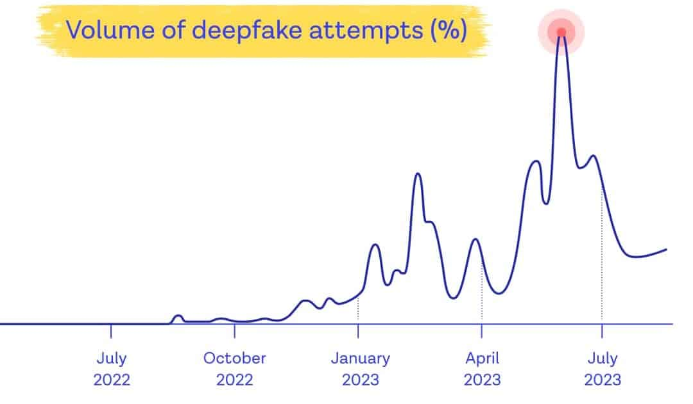
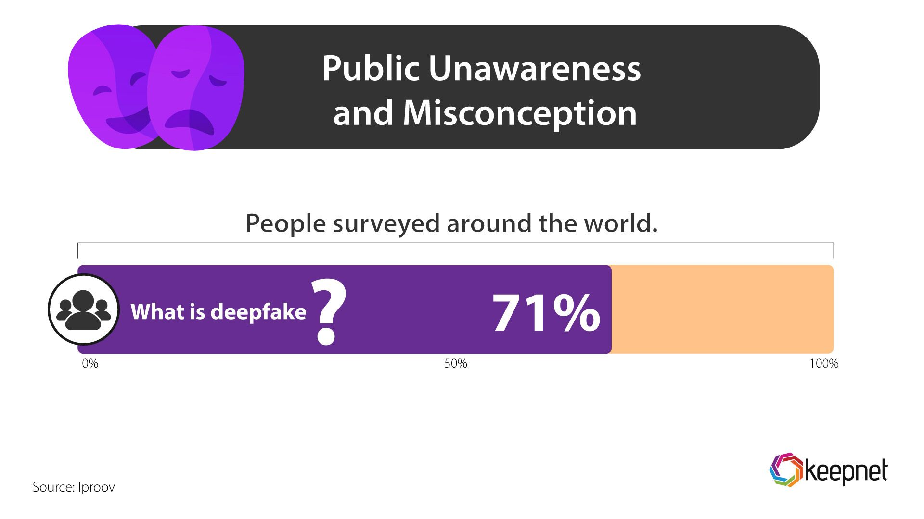
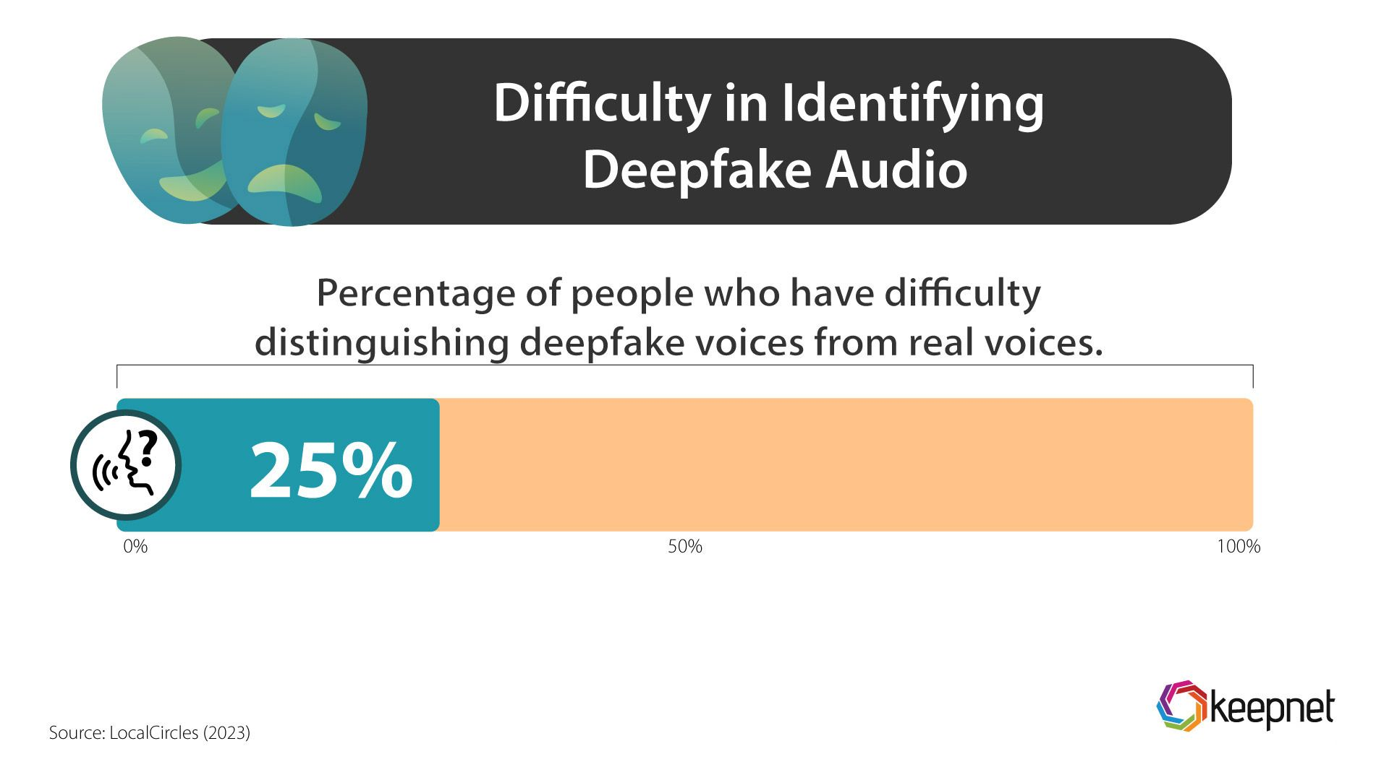
Object Setting
25%가 deepfake audio와 bona-fide audio를 구분하지 못한다고 답하였습니다.
이를 통해 deepfake audio를 구별할 수 있는 AI 모델의 도입이 시급하다는 것을 알 수 있습니다.
onfido Identity Fraud Report 2024
https://onfido.com/landing/identity-fraud-report/
https://keepnetlabs.com/blog/deepfake-statistics-and-trends-about-cyber-threats-2024
시간이 지남에 따라 deepfake의 시도가
증가함을 알 수 있습니다.
해당 통계를 통해 시간이 지남에 따라 deepfake fraud의 시도 또한 증가할 것임을
유추할 수 있습니다.
사람들의 71%가 deepfake가 무엇인지 알지 못한다고 답하였습니다.
이를 통해 대부분의 사람들이 deepfake fraud에 속거나 당할 것이라고 예상할 수 있습니다.
https://keepnetlabs.com/blog/deepfake-statistics-and-trends-about-cyber-threats-2024

Slide 4
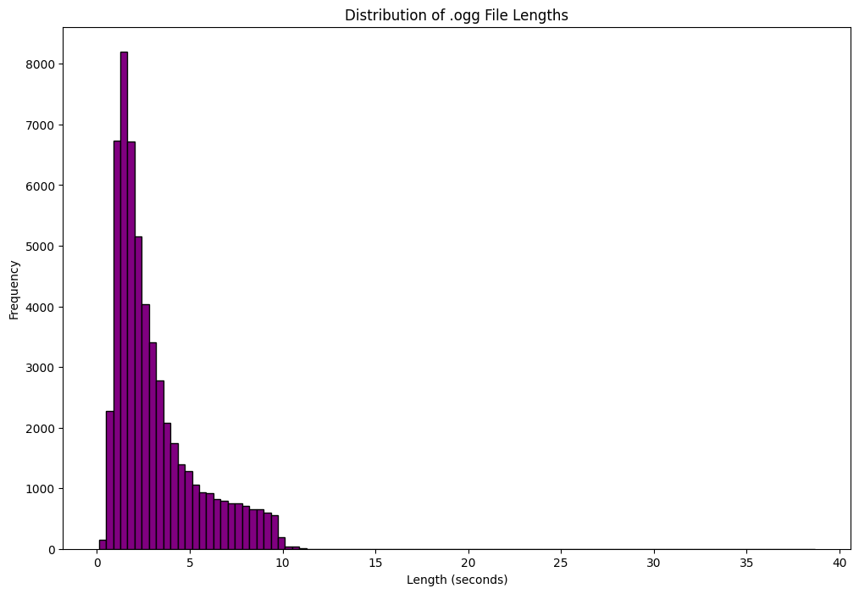
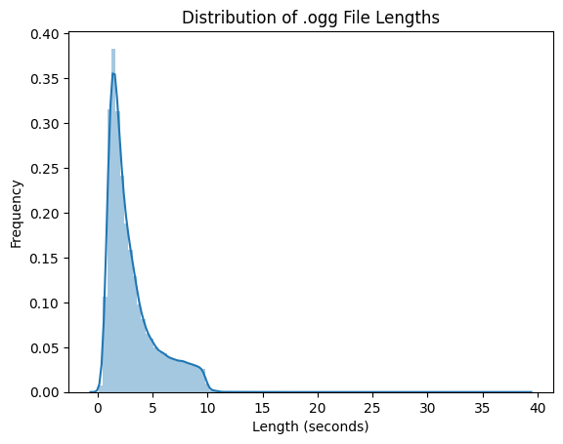
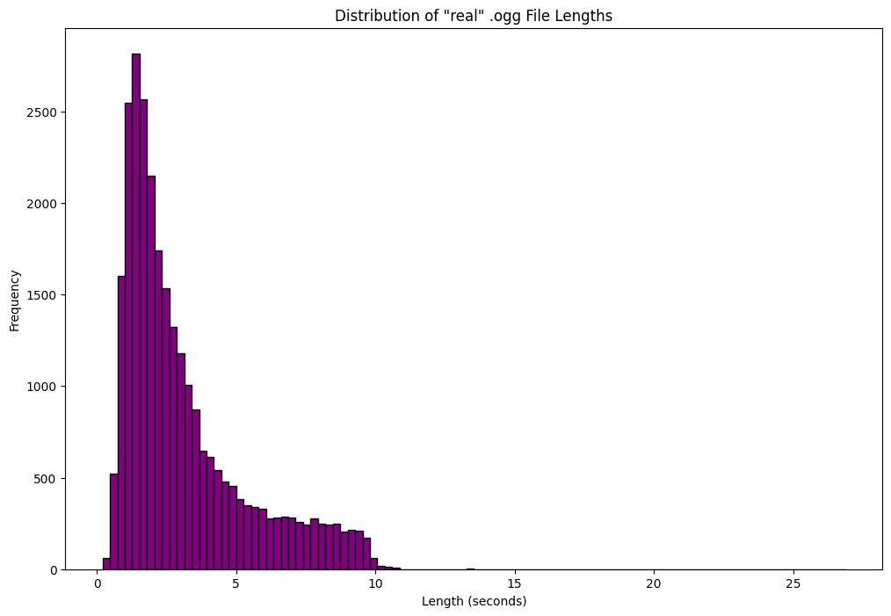
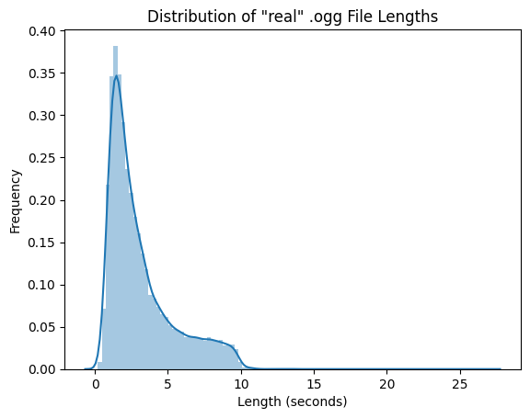
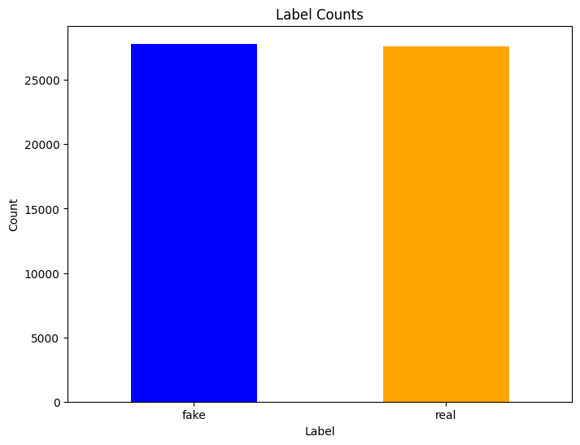

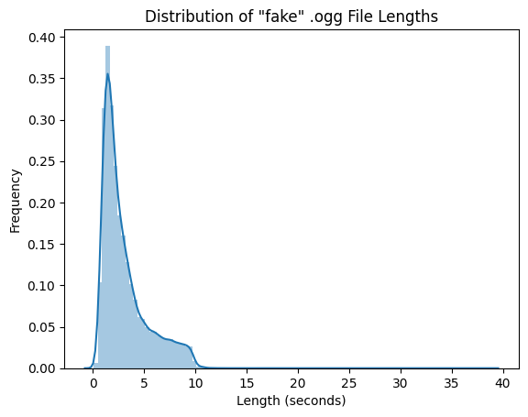
Data Inspection
불균형 x
real인 데이터는 audio시간이 조금 길지만
큰 상관관계가 있다고 하기는 애매함.

Slide 5
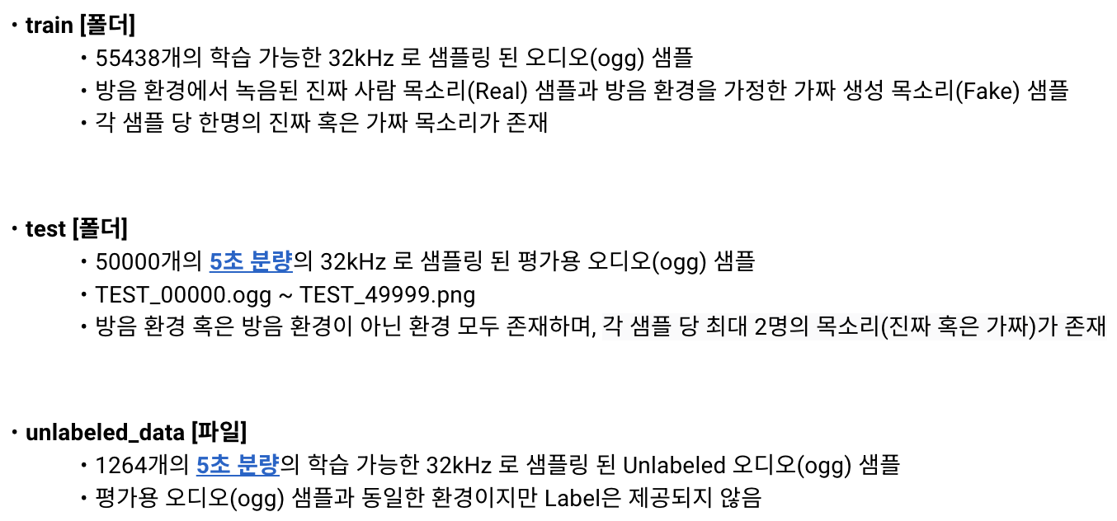

Slide 6

Data Inspection
distribution of train and test data is different
train
test, unlabeled
train, unlabeled data를 활용해 최대한 test data의 분포에 맞춰준다.
test데이터의 분포를 train data의 분포에 맞게 변형시킨다.
32kHz
only one person(real or fake)
soundproof(방음) envirionment
32kHz
up to 2 person(real or fake)
both soundproof(방음) envirionment and not

Slide 7
Data Inspection
train, unlabeled data를 활용해 최대한 test data의 분포에 맞춰준다.
2개의 음성 데이터를 섞는다.
노이즈를 추가한다.
외부 소음을 추가한다. (외부 데이터 사용 불가로 불가능)
test데이터의 분포를 train data의 분포에 맞게 변형시킨다.
2명의 화자가 있는 경우 분리를 한다.
외부 소음을 제거한다.
오디오에 화자가 몇 명 있는지(0, 1, 2) 각각 분류한다.
augmentation
SOTA모델로 실험한 결과 좋은 성능을 보여주지 못함
주어진 데이터 셋에서 효과적임

Slide 8
Data Inspection
speaker diarization
train
test
person | fake | real
1 | 1 | 0
1 | 0 | 1
person | fake | real
0 | 0 | 0
1 | 1 | 0
1 | 0 | 1
2 | 1 | 0
2 | 0 | 1
2 | 1 | 1

Slide 9
Modeling
pyannote
speaker-diarization-3.1
sr = 32000
0
1,2
multi-label
classification
sr = 16000
fake : 0
real : 0
fake
real
fake : 0.xxxx
real : 0.xxxx

Slide 10
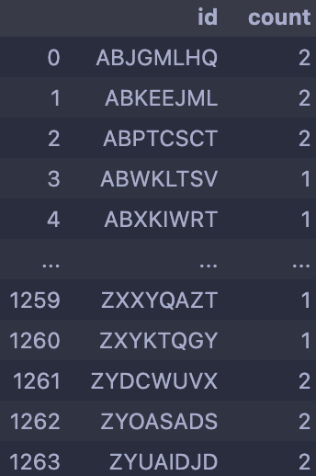
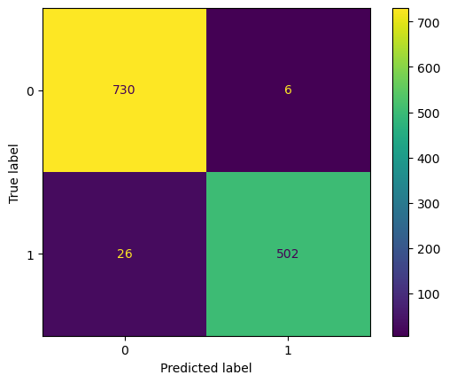
pyannote/speaker-diarization-3.1
검증 결과
accuracy : 0.9746835443037974
f1-score : 0.9785522788203753
모델 검증을 위해 1264개의
unlabeled data를 라벨링

Slide 11
Data preprocessing
일반적인 음성 데이터의 sampling rate가 16kHz미만임을 고려할 때, 실용적인 측면에서 32kHz대신 16kHz의 데이터를 사용하는 것이 좋을 것이라고 판단해 모든 데이터를 16kHz로 변환해 사용
5초 미만의 데이터의 경우 동일한 음성이 반복되도록, 5초 이상의 데이터의 경우 앞부분의 5초만 사용(padding).
padding처리 된 음성 데이터 2개를 더하고 각각의 데이터를 통해 label을 다시 만들어 줌.

Slide 12
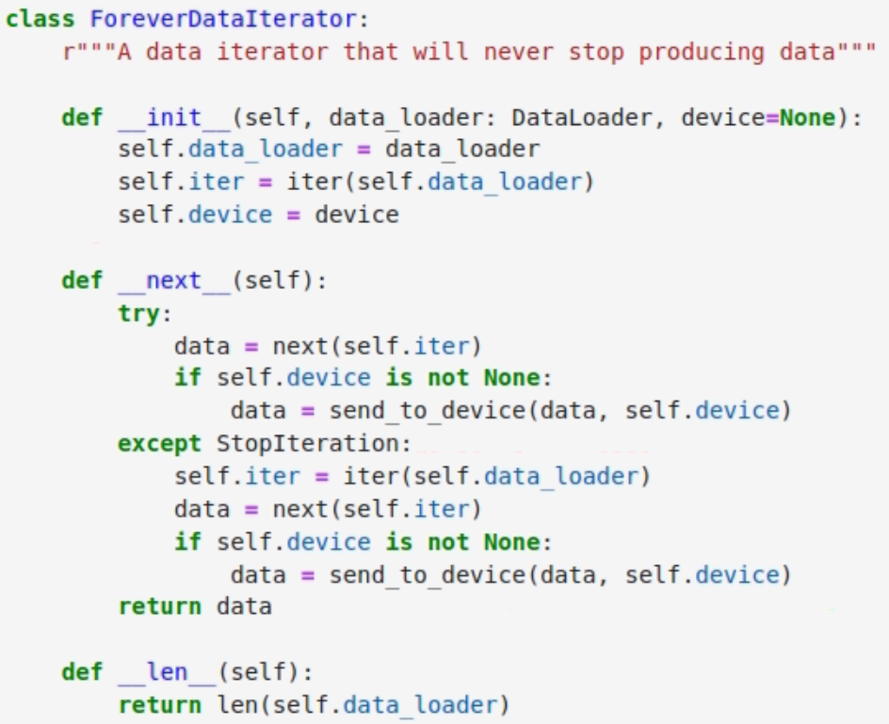
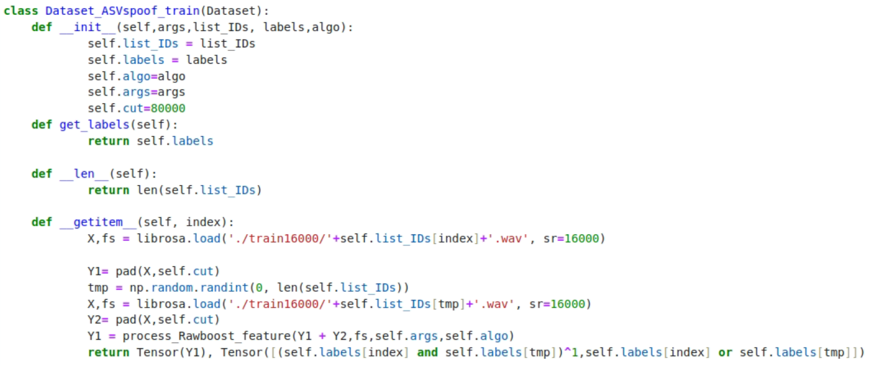
Data preprocessing
Audio Augmentation을 위해 RawBoost, Wavaugment 등 다양한 기법을 시도해 보았으나 유의미한 성능 향상을 보여주지 못하여 사용하지 않았습니다.

Slide 13
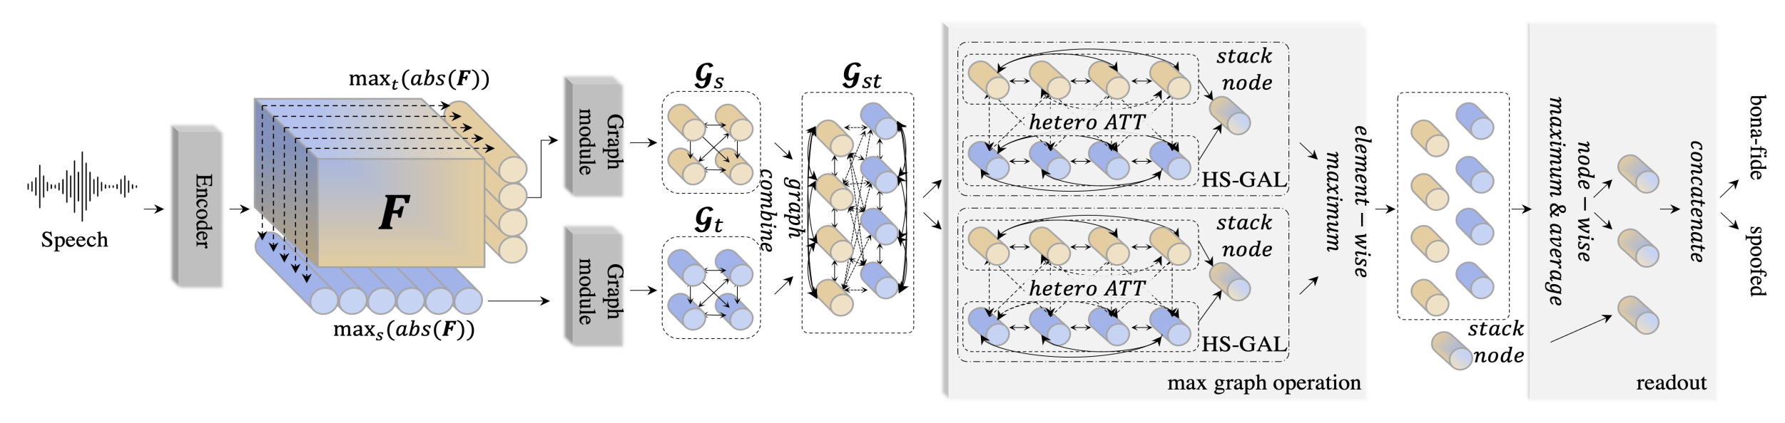
AASIST
AASIST: AUDIO ANTI-SPOOFING USING INTEGRATED SPECTRO-TEMPORAL GRAPH ATTENTION NETWORKS
Jee-weon Jung , Hee-Soo Heo , Hemlata Tak , Hye-jin Shim , Joon Son Chung , Bong-Jin Lee , Ha-Jin Yu , Nicholas Evans
https://arxiv.org/pdf/2110.01200

Slide 14
General Training AASIST
Train
data
wave
form
16000
AASIST
Train
data
last
hidden
state
fake
Classification
(Only Linear)
160 -> 2
BCE
With
Logit
Loss
label
real

Slide 15
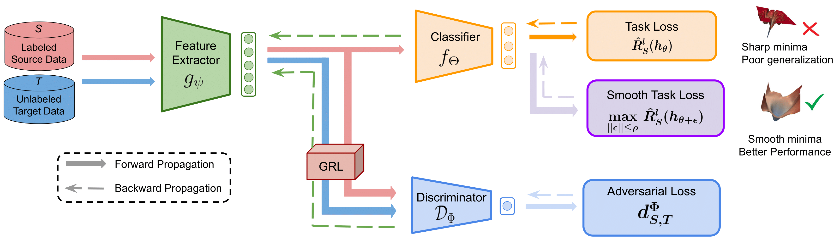
Smooth Domain Adversarial Training
ICML 2022
title={A Closer Look at Smoothness in Domain Adversarial Training}
author={Rangwani, Harsh and Aithal, Sumukh K and Mishra, Mayank and Jain, Arihant and Babu, R. Venkatesh}
https://arxiv.org/abs/2206.08213

Slide 16
Training AASIST(1)
Train
data
wave
form
16000
AASIST
Train
data
last
hidden
state
fake
Classification
(Only Linear)
160 -> 2
BCE
With
Logit
Loss
label
real
Total
Loss
+
Adam
(AASIST)
same
weight
Unlabeled data
wave
form
16000
Unlabeled data
last
hidden
state
Classification
(Only Linear)
160 -> 2
fake
real

Slide 17
Train
data
wave
form
16000
AASIST
Train
data
last
hidden
state
fake
Classification
(Only Linear)
160 -> 2
BCE
With
Logit
Loss
label
Total
Loss
+
Adam
(Discriminator)
+
SAM
(AASIST)
real
same
weight
Unlabeled data
wave
form
16000
Unlabeled data
last
hidden
state
trade_off
Classification
(Only Linear)
160 -> 2
fake
real
Discriminator
(Linear + ReLU)
Gradient
Reversal
Layer
Conditional
Domain
Adversarial
Loss

Slide 18
Discriminator model structure
Index | layer | Input | Output
0 | Linear | 160(hidden state size) * 2(output size) | 1024(hyperparameter)
1 | BatchNorm1D | 1024 | 1024
2 | ReLU | 1024 | 1024
3 | Linear | 1024 | 1024
4 | BatchNorm1D | 1024 | 1024
5 | ReLU | 1024 | 1024
6 | Linear | 1024 | 1
7 | sigmoid | 1 | 1

Slide 19
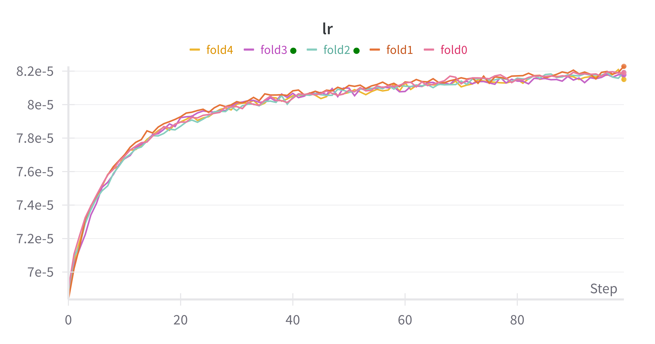
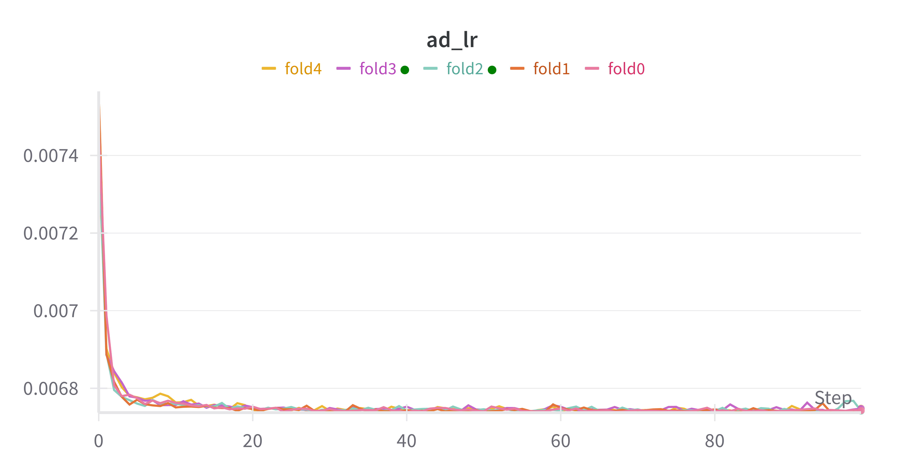
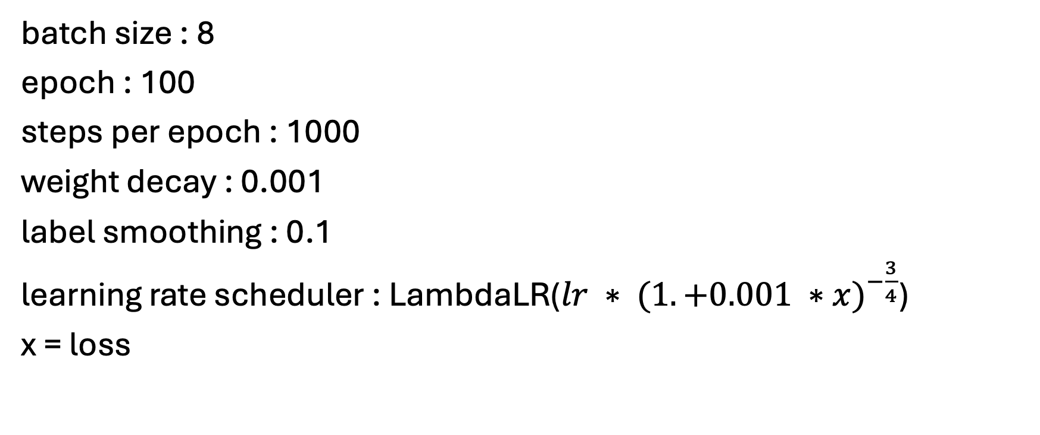
Training setting
batch size : 8
epoch : 100
steps per epoch : 1000
weight decay : 0.001
label smoothing : 0.1
learning rate scheduler : LambdaLR($lr ∗ {(1. +0.001 ∗x)}^{−\frac{3}{4}}$)
x = loss

Slide 20
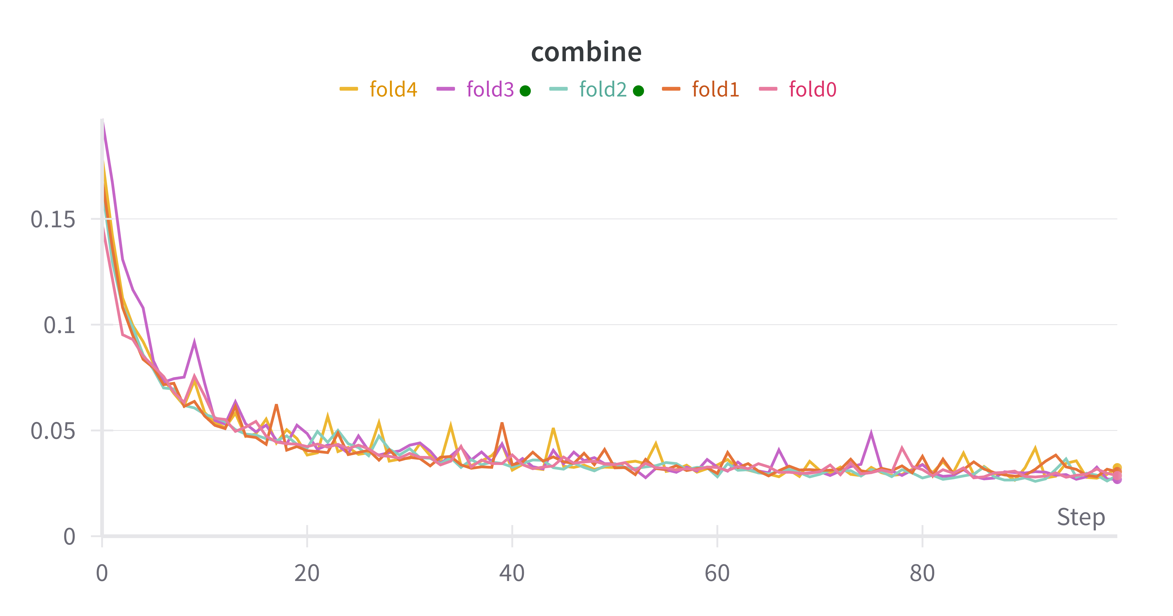
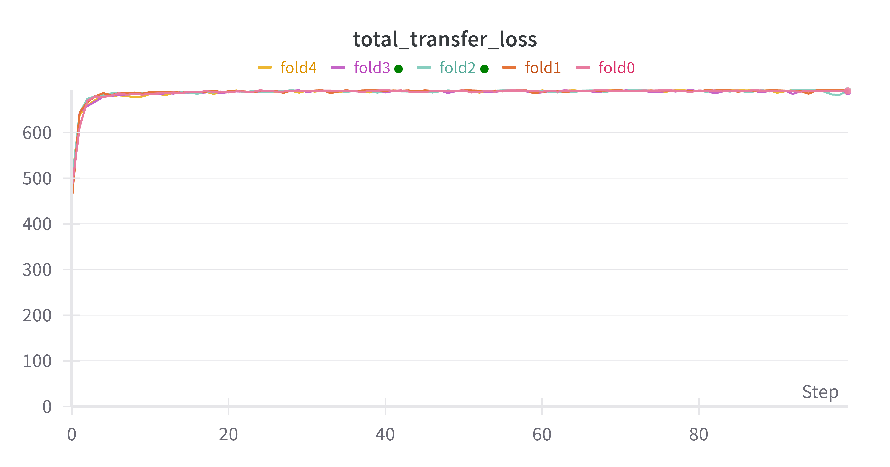
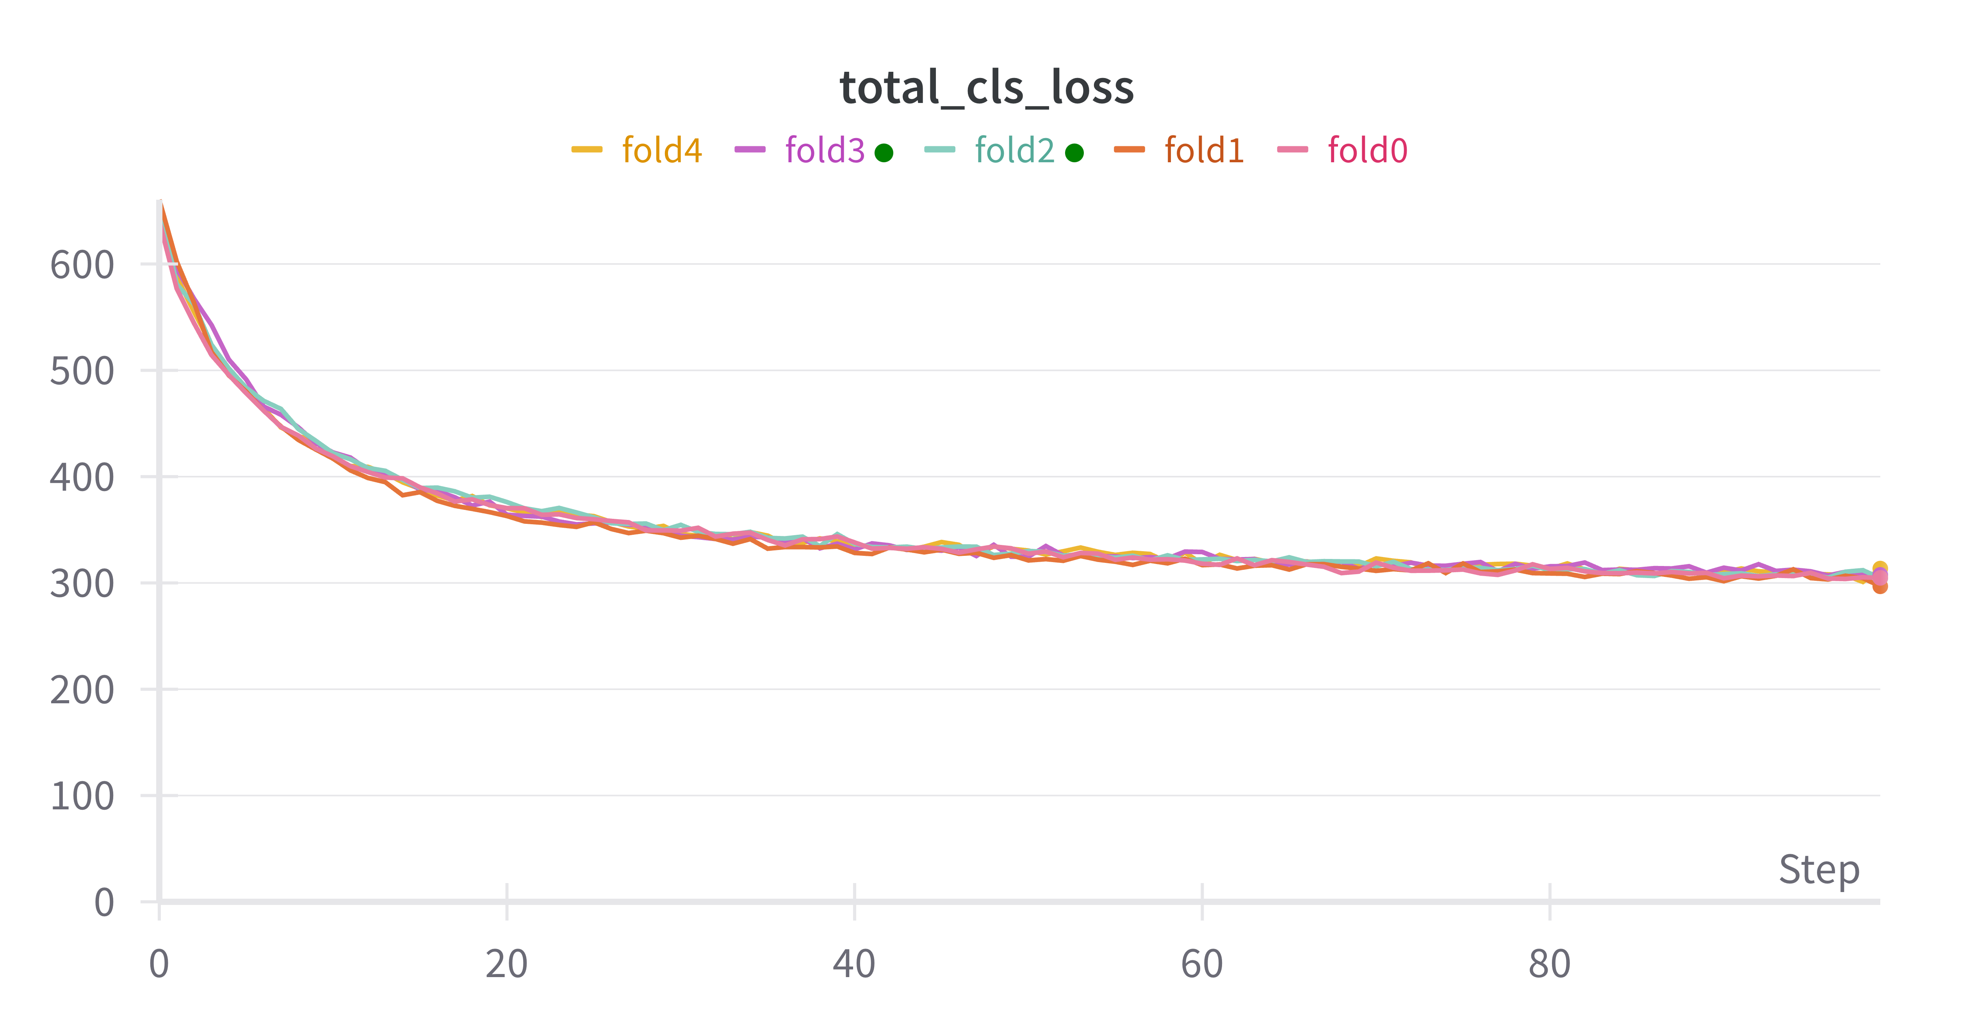
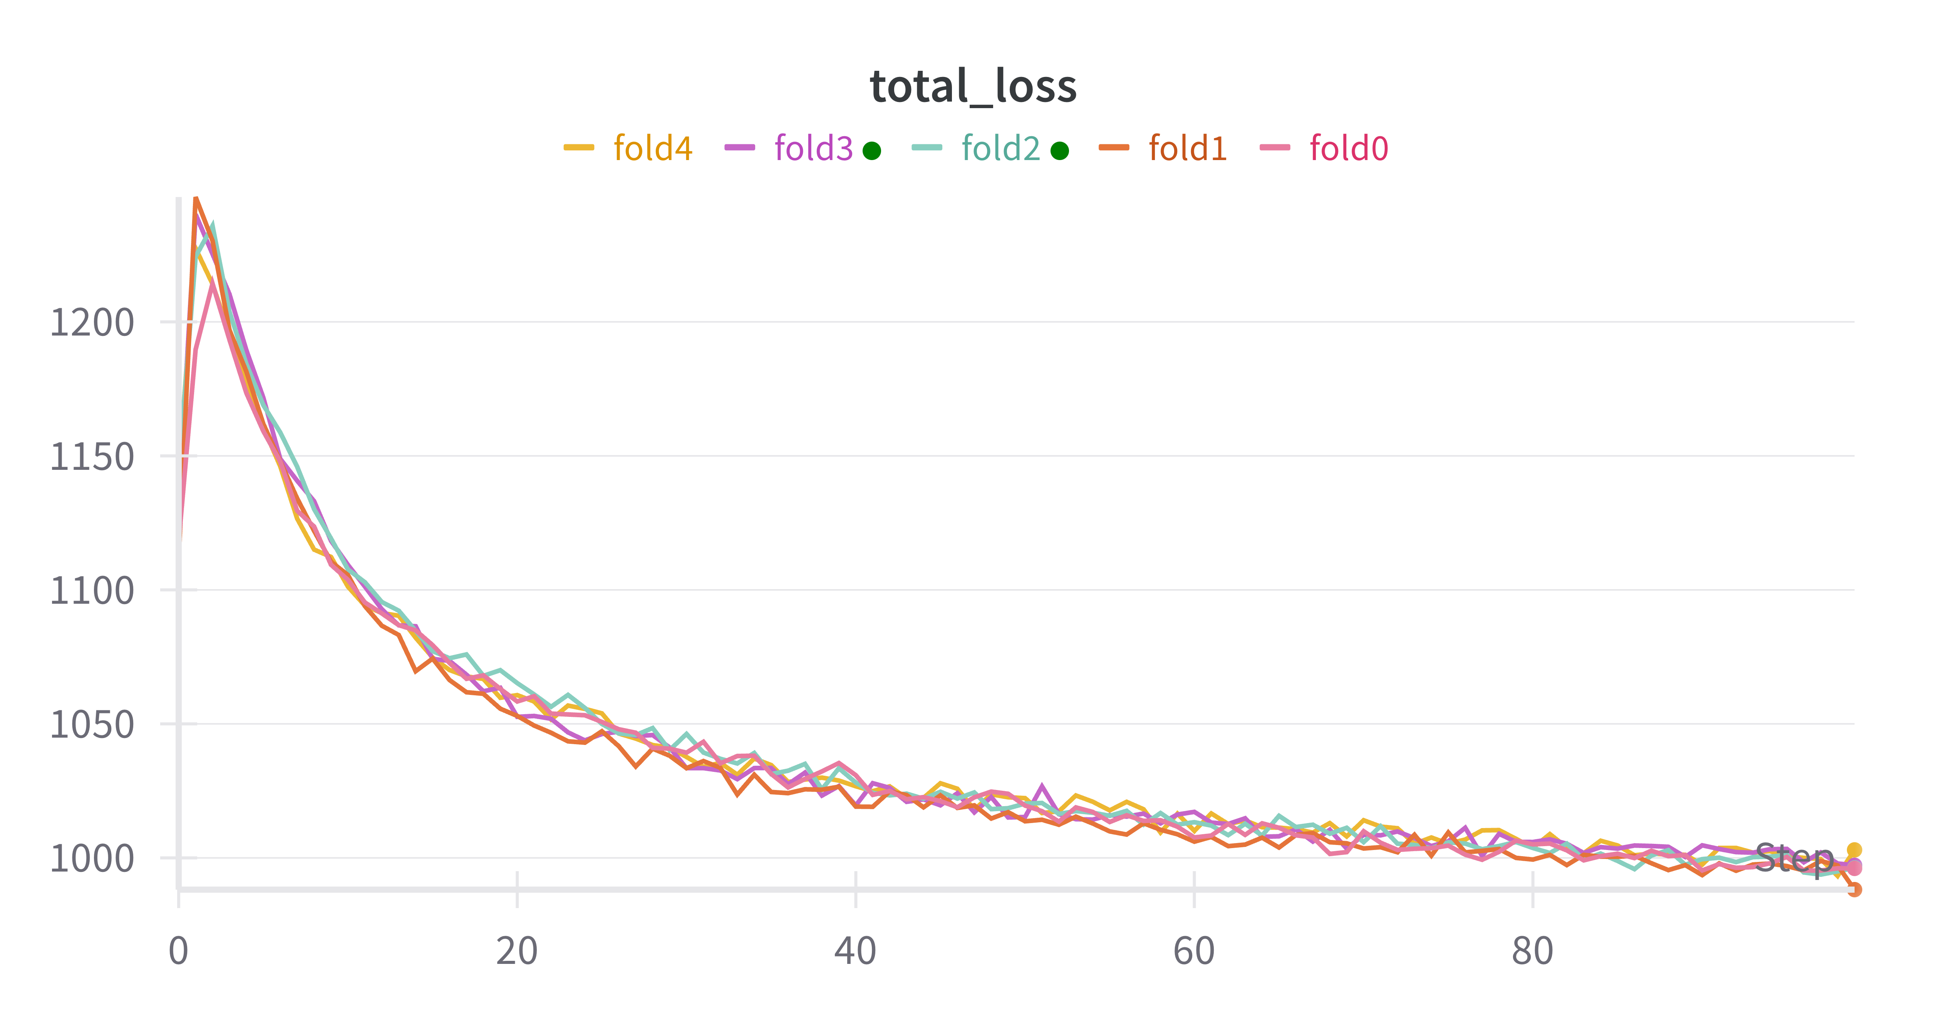
Evaluation of the Results
Stratified 5-fold

Slide 21
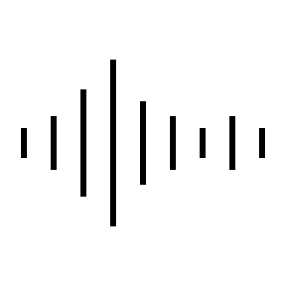
Last model structure(Inference)
AASIST
(Fold0)
pyannote
speaker-diarization
sampling
rate
16000
soft
voting
AASIST
(Fold1)
else
AASIST
(Fold2)
speech
0
AASIST
(Fold3)
fake : 0
real : 0
AASIST
(Fold4)

Slide 22
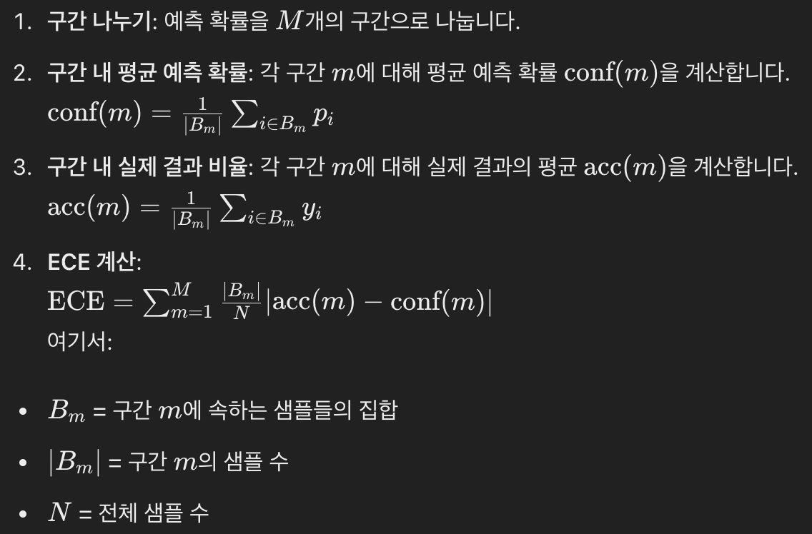
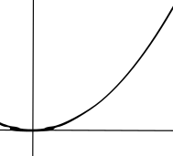
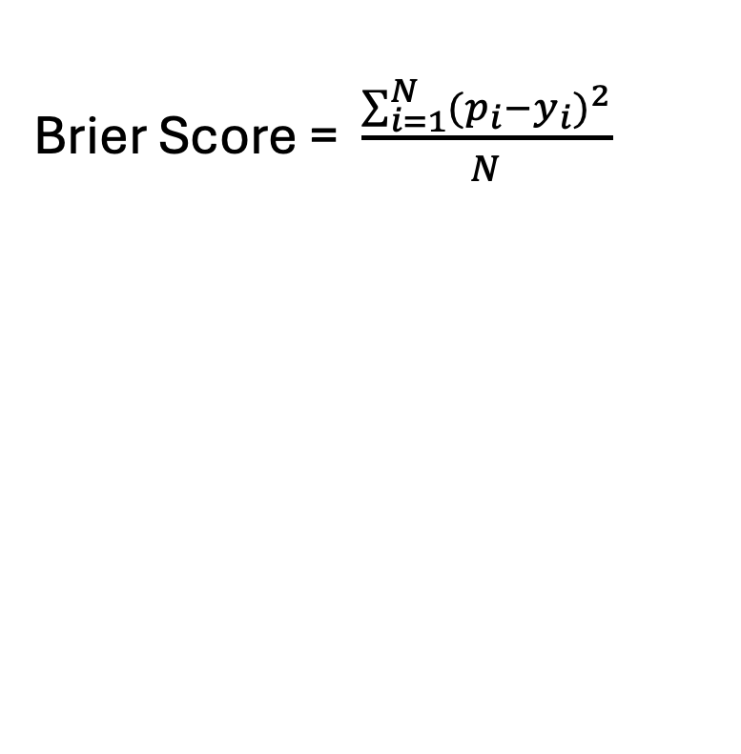
understand of eval metric
Brier Score = $\frac{\sum_{i=1}^{N}{{(p_{i}−y_{i})}^{2}}}{N}$
ECE(Expected Calibration Error)
y의 값은 0 또는 1임.
모델의 accuracy가 낮을 때, model의 confidence를
낮춰주면 일반적으로 더 좋은 score을 얻게 됨.
accuracy와 평균 예측 확률이 같다면 해당 score은 0이 됨.
양성 샘플 비율과 비슷한 확률을 가진다면 일반적으로
좋은 score을 얻게 됨.
(주로 calibration이 얼마나 잘 되었는지 평가하는 지표)

Slide 23
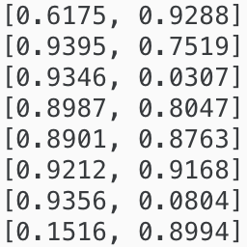
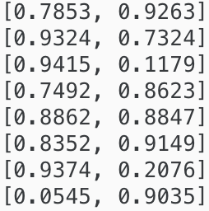
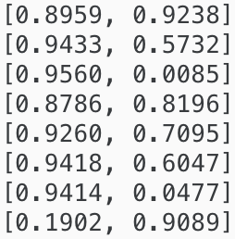
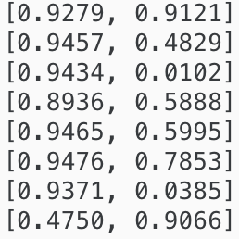
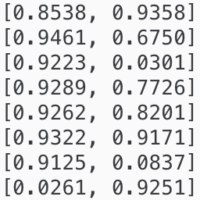
Output of unlabeled data
Confidence가 너무 높다
fold0
fold2
fold4
fold1
fold3

Slide 24
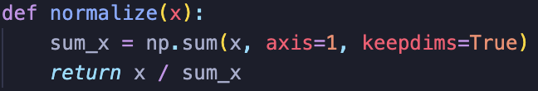
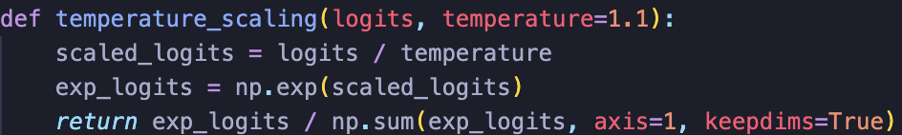
Postprocessing
normalize
temperature_scaling

Slide 25
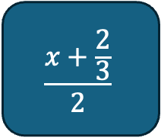
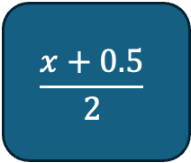
Last model structure(Inference) - modify
AASIST
(Fold0)
pyannote
speaker-diarization
sampling
rate
16000
soft
voting
if s == 1
normalize
$$\frac{x+0.5}{2}$$
AASIST
(Fold1)
else
AASIST
(Fold2)
speech
0
AASIST
(Fold3)
if s == 2
temperaturescaling * 4/3
$$\frac{x+\frac{2}{3}}{2}$$
fake : 0
real : 0
AASIST
(Fold4)
s = the number of speaker

Slide 26
Deployment
sr = 16000
unsupervised learning(domain adaptation)
-> 현업에서 빠르게 적용 가능, 일반화
audio에 deepfake가 있는지 없는지 판단해 사람들에게 도움이 될 수 있도록 하고,
onfido Identity Fraud Report 2024
https://onfido.com/landing/identity-fraud-report/
https://keepnetlabs.com/blog/deepfake-statistics-and-trends-about-cyber-threats-2024
저희의 모델은 시간이 지남에 따라 더욱 많아질 deepfake fraud를 예방하게 해주고,
deepfake audio가 의심된다면 deepfake가 무엇이고 의심된다고 말해줄 수 있을 것입니다.
https://keepnetlabs.com/blog/deepfake-statistics-and-trends-about-cyber-threats-2024

Slide 27
교수나 강사의 음성을 조작하여 잘못된 정보 전달 방지
연구나 학술 발표에서 사용되는 음성 자료의 진위를 확인
가짜 뉴스 및 허위 정보 확산 방지
인터뷰 및 방송에서의 실제 발언과 조작된 발언을 구분하여 신뢰성을 높임
소셜 미디어에서 사용자가 접하는 음성 메세지가 조작되지 않음을 보장
아티스트나 배우의 목소리를 조작한 불법 콘텐츠 배포 방지
팬들이 어떤 음성이 아티스트나 배우의 실제 발언인지, 혹은 조작된 발언인지 구분할 수 있게 해줌
education
media
enter
tainment
medical
ADD
enterprise
의사와 환자간의 통화 내용이 조작되지 않았음을 확인하여 진료의 정확성을 보장
음성을 통한 사용자 인증 시스템에서 불법 접근을 방지
law
finance
government
범죄자가 음성 조작 기술을 이용해 허위 알리바이를 제공하거나 협박 메세지를 남길 때, 이를 식별
오디오 증거의 신뢰성을 확보하여 공정한 재판을 보장
음성 피싱 및 사기 전화를 식별하여 금융 거래의 안전을 확보
고객 서비스 센터에서 발생할 수 있는 음성 조작 방지
정부나 공공기관의 발표가 조작되지 않았음을 확인하여 공공의 신뢰를 유지

Slide 28
Thank you

Slide 29
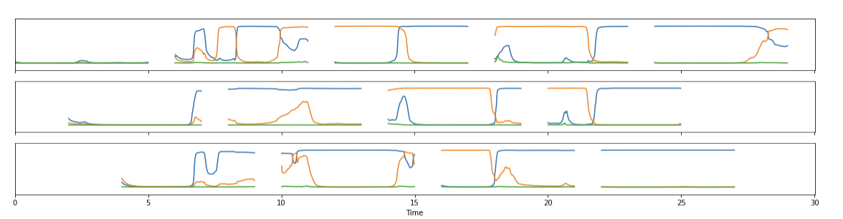
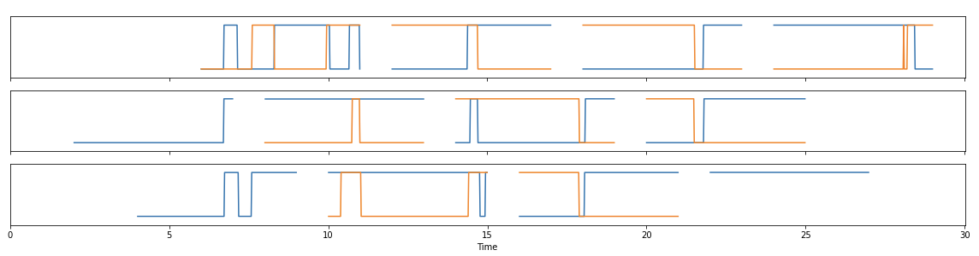
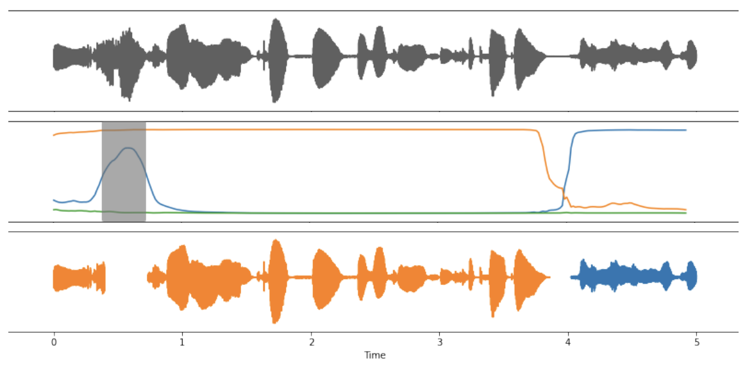
pyannote/speaker-diarization-3.1 (1)
1. local neural speaker segmentation
2. binary local speaker segmentation
3. Local speaker embedding

Slide 30
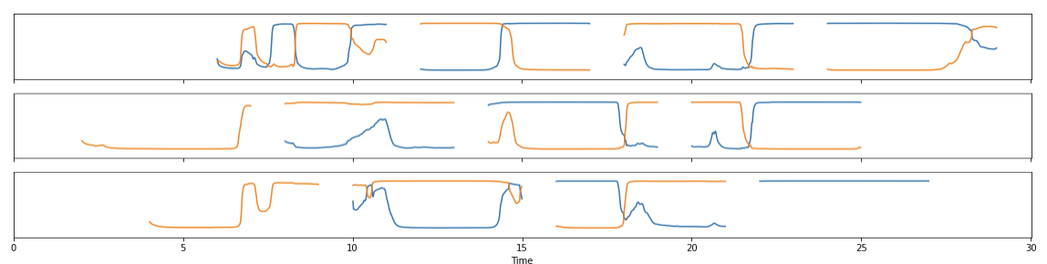
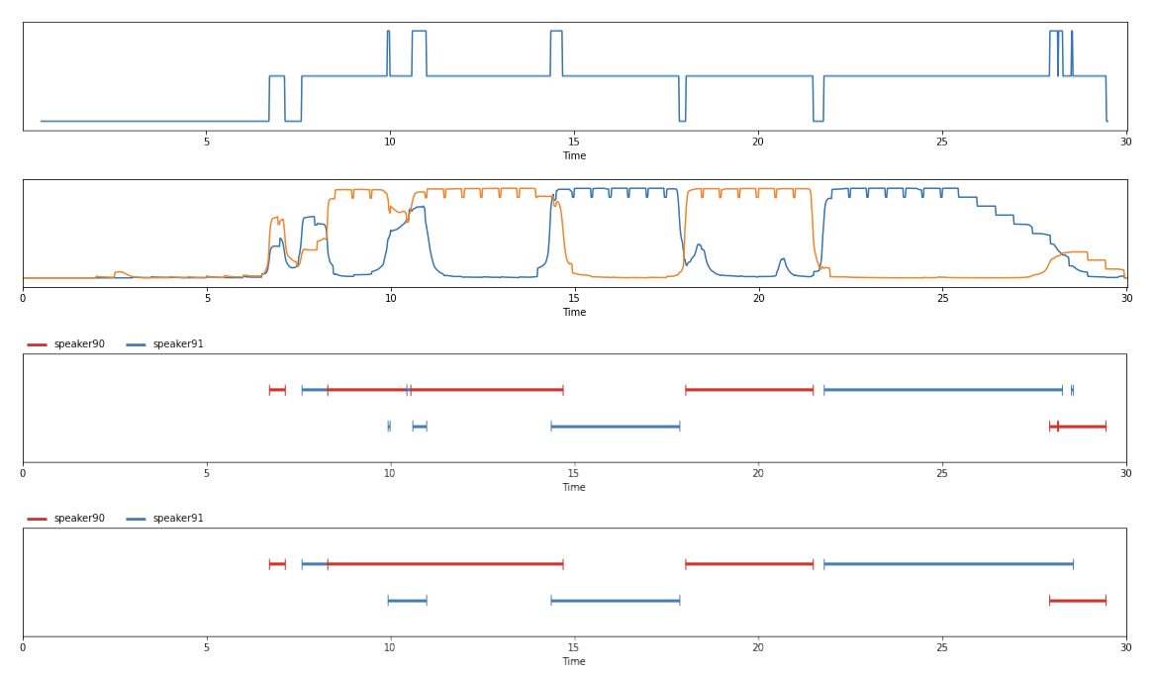
pyannote/speaker-diarization-3.1 (2)
4. Global agglomerative clurstering
5. Final aggregation

